Slide 1
В мире профессий
Карточки по рабочим профессиям

Slide 2
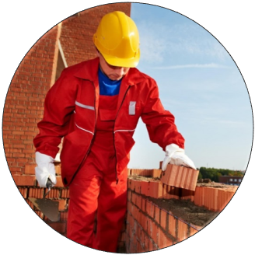

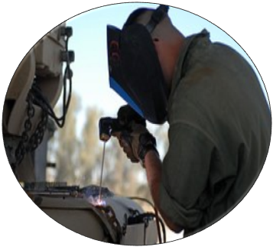
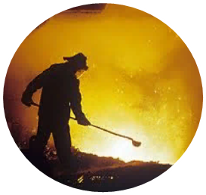
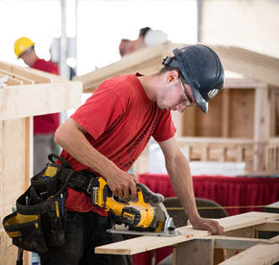
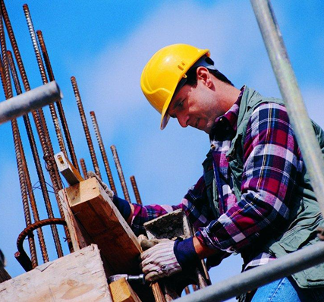
Каменщик
Слесарь
Водитель
Строитель
Сварщик
Маляр
Металлург
Токарь
Столяр
Механик
Монтажник
Электрик

Slide 3
Основные
рабочие
инструменты: Электрододержатель ; Стальная щетка для удаления ржавчины; Молоток; Зубило или комбинированное зубило; Слесарный молоток; Клеймо и набор шаблонов.
специалист по металлу, который соединяет металлические детали в сложные конструкции при помощи электрической
сварки.
Сварщик
На оглавление

Slide 4
Основные
рабочие
инструменты: Ложка для забора проб металла и шлака; Резак; Трамбовка; Пробивные буры; Лом; Крюк.
специалист по получению металла и обработки в горячем состоянии
Металлург
На оглавление

Slide 5
Основные
рабочие
инструменты:
Линейка; Поверочная линейка; Радиально-разметочная линейка; Угольник (наугольник, винкель); Угломер; Ярунок; Малка; Уровень (ватерпас).
Специалист по обработке древесины, изготовлению изделия из дерева
.
Столяр
На оглавление

Slide 6
Основные
рабочие
инструменты: Резцы (стамески) , Штангенциркуль, Кронциркуль, Рейсмус, Центроискатель, Циркуль, Линейка с подпором, Шаблон, Гребенка, Угольник, Ярунок
специалист, занимающийся обработкой различных деталей с помощью токарного станка
.
Токарь
На оглавление

Slide 7
Основные
рабочие
инструменты:
Ножи;
Набор отверток;
пассатижи, плоскогубцы, кусачки, стриппер;
Измерительные приборы;
Изоляционные материалы
специалист по монтажу, ремонту и техобслуживанию электрооборудования и электроцепей.
Электрик
На оглавление

Slide 8
Основные
рабочие
инструменты:
Тиски;
Напильник;
Разводной ключ;
Гаечный ключ;
Плоскогубцы;
Паяльник;
Настольная наковальня;
Отвертка;
Молоток;
Ножовка по металлу.
специалист по обслуживанию и наладке механических оборудований
.
Слесарь
На оглавление

Slide 9
Основные
рабочие
инструменты:
комплект ключей;
Разводной ключ; Свечной ключ; Набор измерительных щупов; Ниппельный ключ; Отвертки;
Комбинированные щипцы ; Ножовка по металлу; Насос; Манометр
Механик
специалист, который обеспечивает надежную и безаварийную работу технического оборудования, обслуживание
и ремонт.
.
На оглавление

Slide 10
Основные
рабочие
инструменты:
Кельма;
Молоток-кирка;
Расшивки (вогнутая);
Отвес; Шнур-причалка;
Рулетка; Уровень;
Правило; Линейка.
специалист, который занимается возведением, ремонтом каменных конструкций, кладкой кирпича
Каменщик
На оглавление

Slide 11
Основные
рабочие
инструменты:
Валик;
Кисть;
Шпатель.
специалист, который осуществляет облицовку поверхностей зданий, внутреннюю отделку помещений
Маляр
На оглавление

Slide 12
Основные
рабочие
инструменты: Монтажные ломы;
Зубило;
Стальные щетки, или скребки;
Подштопка;
Стальная конопатка;
Заправщик жгутовых материалов.
специалист, который занимается соединением, установкой, подключением и закреплением оборудования
Монтажник
На оглавление

Slide 13
Основные
рабочие
инструменты:
Ключи;
Отвертки;
Пассатижи;
Домкрат.
специалист, который водит транспорт и осуществляет грузовые перевозки
Водитель
На оглавление

Slide 14
Основные
рабочие
инструменты: Перфоратор;
Шуруповёрт;
Дрель;
Рулетка;
Уровень;
Торцовка;
Камнерезательная машина.
специалист, который занимается планированием, постройкой, ремонтом объектов
Строитель
На оглавление

Slide 15
Вопросы для проверки
на оглавление

Slide 16
1. В какой профессии используется электрододержатель?
1 | Токарь
2 | Повар
3
4 | Металлург
Сварщик

Slide 17
2. Представитель какой профессии занимается обработкой различных деталей с помощью токарного станка?
1
2 | Механик
3 | Слесарь
4 | Металлург
Токарь

Slide 18
3. Выберете лишнее слово
1 | Кисть
2 | Топор
3 | Рубанок
4
Маляр

Slide 19
4. Столяр-это человек, который?
1 | Делает стол
2 | Красит стол
3 | Сидит за столом
4
Изготавливает изделия из дерева

Slide 20
5. В какой профессии работают в очень горячей обстановке?
1
2 | Столяр
3 | Механик
4 | Маляр
Металлург

Slide 21
6. Какая это профессия?
1 | Токарь
2
3 | Сварщик
4 | Металлург
Столяр

Slide 22
7. Кто кладет кирпич?
1 | Водитель
2
3 | Механик
4 | Маляр
Каменщик

Slide 23
8. Выберете лишнее?
1
2 | Токарь
3 | Механик
4 | Металлург
Маляр

Slide 24
9. Кто работает сидя?
1 | Слесарь
2 | Монтажник
3 | Механик
4
Водитель

Slide 25
10. Кто в работе использует чертежи?
1 | Металлург
2
3 | Водитель
4 | Маляр
Строитель

Slide 26
11. Кто из них не соединяет металл?
1 | Слесарь
2
3 | Монтажник
4 | Сварщик
Столяр

Slide 27
12. Кто из них мог бы сделать Буратино?
1 | Металлург
2
3 | Столяр
4 | Монтажник
Строитель

Slide 28
13. Кому из них нужна «большая ложка»?
1 | Металлург
2
3 | Токарь
4 | Водитель
Строитель

Slide 29
14. Кто из них работает всегда на высоте?
1 | Металлург
2
3 | Водитель
4 | Слесарь
Монтажник

Slide 30
15. Кто из них работает с красками?
1 | Металлург
2
3 | Водитель
4 | Маляр
Строитель

Slide 31
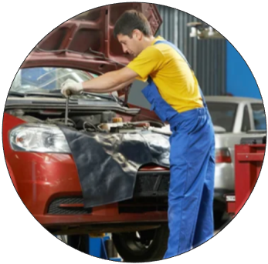

16. Который из них электрик?
1
2
3
4

Slide 32
Ответы на вопросы
Сварщик
Токарь
Маляр
Изготавливает изделия из дерева
Металлург
Столяр
Каменщик
Маляр
Водитель
Строитель
Столяр
Столяр
Металлург
Монтажник
Маляр
3

Slide 33
Вы молодцы!
на оглавление

